Slide 1
ELECTRÓNICA:
El diodo de unión

Slide 2
BOLETÍN OFICIAL DEL ESTADO
Sábado 3 de enero de 2015
Real Decreto 1105/2014, de 26 de diciembre, por el que se establece el currículo básico de
La Educación Secundaria Obligatoria y del Bachillerato.

Slide 3
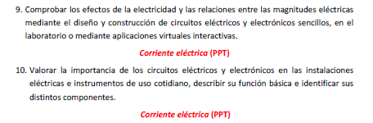
Física y Química.
2º y 3º ESO

Slide 4
DIODO DE UNIÓN
Semiconductores.
Unión P-N: el diodo de unión.
Polarización directa.
Polarización inversa.
3. Rectificación de una corriente alterna.
4. Característica del diodo.
5. Recta de carga y punto de funcionamiento.

Slide 5
Semiconductores

Slide 6
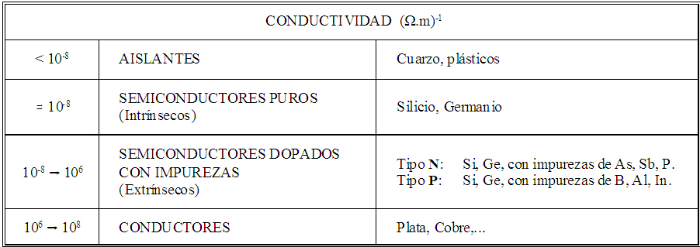
Clasificación de las sustancias atendiendo a su conductividad.

Slide 7
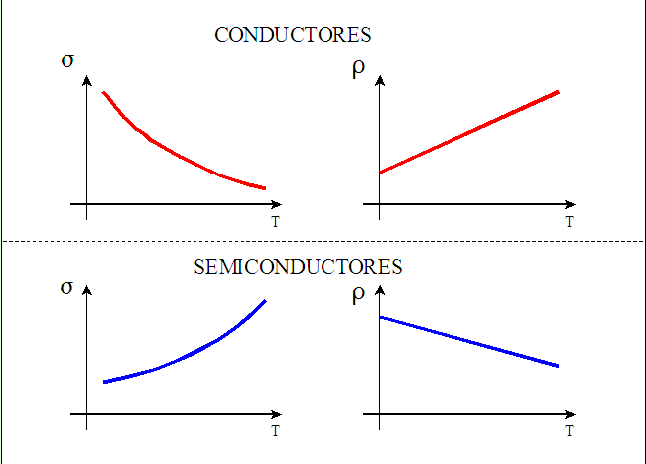
Variación de la conductividad (σ) y de la resistividad (ρ) con la temperatura.

Slide 8
Semiconductores intrínsecos: modelo de la red cristalina del Ge y del Si (en 2 dimensione).

Slide 9
Desplazamiento de cargas en semiconductores
E = campo eléctrico
E
= electrones

Slide 10
Desplazamiento de cargas en semiconductores
¡Un solo click!
+
+
+
+
+
+
+
+
E
= electrones
+
= huecos
Los electrones, al desplazarse por acción del campo eléctrico, dejan en su lugar una carencia de carga negativa o “hueco de carácter positivo” y…

Slide 11
Desplazamiento de cargas en semiconductores
+
E
= electrones
+
= huecos
…todo sucede como si electrones y “huecos” se desplazaran por el semiconductor en sentidos contrarios por acción del campo eléctrico.

Slide 12
Semiconductor extrínseco tipo N.

Slide 13
Semiconductor extrínseco tipo P.

Slide 14
Semiconductor TIPO | Portadores Mayoritarios | Portadores Minoritarios
N | Electrones | Huecos
P | Huecos | Electrones

Slide 15
SENTIDO DEL DESPLAZAMIENTO DE LAS CARGAS
E
V
+
V
-
E = Campo eléctrico.
V = Potencial eléctrico.

Slide 16
Unión P-N:
El diodo de unión

Slide 17
Unión P-N.
+
+
+
+
+
+
+
+
+
+
+
+
+
+
+
+
-
-
-
-
-
-
-
-
-
-
-
-
-
-
-
-
P
E_{d}
N
Esta inicial corriente de difusión que se produce al poner en contacto ambos semiconductores tiene una existencia muy efímera debido a que la nueva distribución de carga originada en la zona de unión determina la aparición de un campo eléctrico E_{d} de sentido N ⇒ P. En consecuencia, los huecos de P, que por tener carácter positivo tienden a moverse en el sentido del campo, se encuentran con la oposición de E_{d}. De igual forma, los electrones de N, que se mueven en sentido contrario a los campos eléctricos, se encuentran también con la oposición de E_{d}. La zona de unión se constituye así en una barrera de potencial que ni los huecos de P ni los electrones de N pueden salvar por sí solos, cesando la corriente de difusión producida en el contacto.
Al poner en contacto un semiconductor tipo P con otro tipo N se produce una corriente de difusión: los huecos del P tienden a combinarse con los electrones libres de N en la zona de unión de ambos semiconductores, dando lugar a una densidad de carga positiva en el lado N de la unión y negativa en el lado P, como se muestra en la figura.

Slide 18
Diodo de unión: polarización directa.
Si se polariza la unión PN aplicando una tensión continua de manera que el extremo de P esté conectado al borne positivo y el de N al negativo (polarización directa), el nuevo campo E_{p} se opone al campo de difusión E_{d}. Como consecuencia, los huecos de P ven así facilitado su paso hacia N y, de igual forma, los electrones de N hacia P ya que E_{p} es favorable al desplazamiento de ambos y el amperímetro acusaría paso de corriente.

Slide 19
Diodo de unión: polarización inversa.
Si la tensión continua se aplica de manera que P se conecta al borne negativo y N al positivo (polarización inversa), ahora, ambos campos se suman y ni los huecos (mayoritarios) de P ni los electrones (mayoritarios) de N pueden salvar la barrera de potencial.
Sin embargo, los electrones minoritarios de P y los huecos minoritarios de N tienen todo a su favor para salvar esa barrera, dando lugar a una corriente inversa de saturación de muy pequeña intensidad. Esta corriente no es un proceso continuo e indefinido debido a que los portadores son minoritarios y únicamente se mantiene por los pares electrón/hueco producidos en la ruptura de enlaces por efecto térmico.

Slide 20
El diodo únicamente conduce en un sentido de la corriente
0
Diodo
A
Pulsar
+
-
Diapositiva siguiente

Slide 21
El diodo únicamente conduce en un sentido de la corriente
0
Diodo
A
click
Pulsar
+
-
En esta posición el diodo no conduce la corriente

Slide 22
El diodo como rectificador de una corriente alterna.
A
B
Rectificación de media onda

Slide 23
Aplicación del diodo:
Rectificación de una corriente alterna

Slide 24
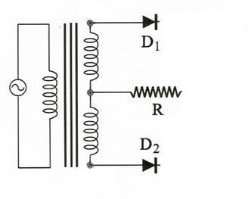
_
_
+
+
No conduce
_
_
+
Rectificación de media onda
+
No conduce
I_{R}
t
Rectificación de onda completa

Slide 25
Característica del diodo de unión.
I
3
0
6
V
f₁
V₀
V
La característica de un diodo es la respuesta que da al aplicarle una d.d.p. En el circuito de la figura, al variar la d.d.p. aplicada (V) varía la intensidad (I). La forma de esta variación es una función f₁. De esta gráfica se deduce que el diodo no conduce hasta que la d.d.p. aplicada no supera un valor umbral V₀. Superado este valor, a pequeñas variaciones de la tensión corresponden grandes variaciones de la intensidad prácticamente lineales como si se tratara de un conductor óhmico.

Slide 26
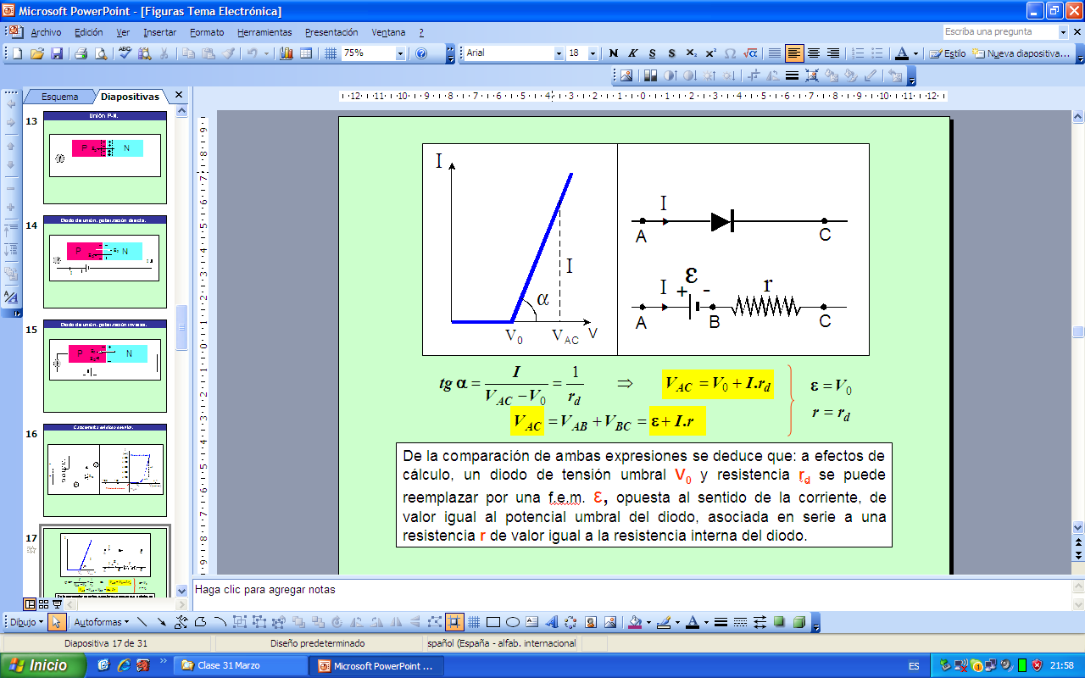

Slide 27
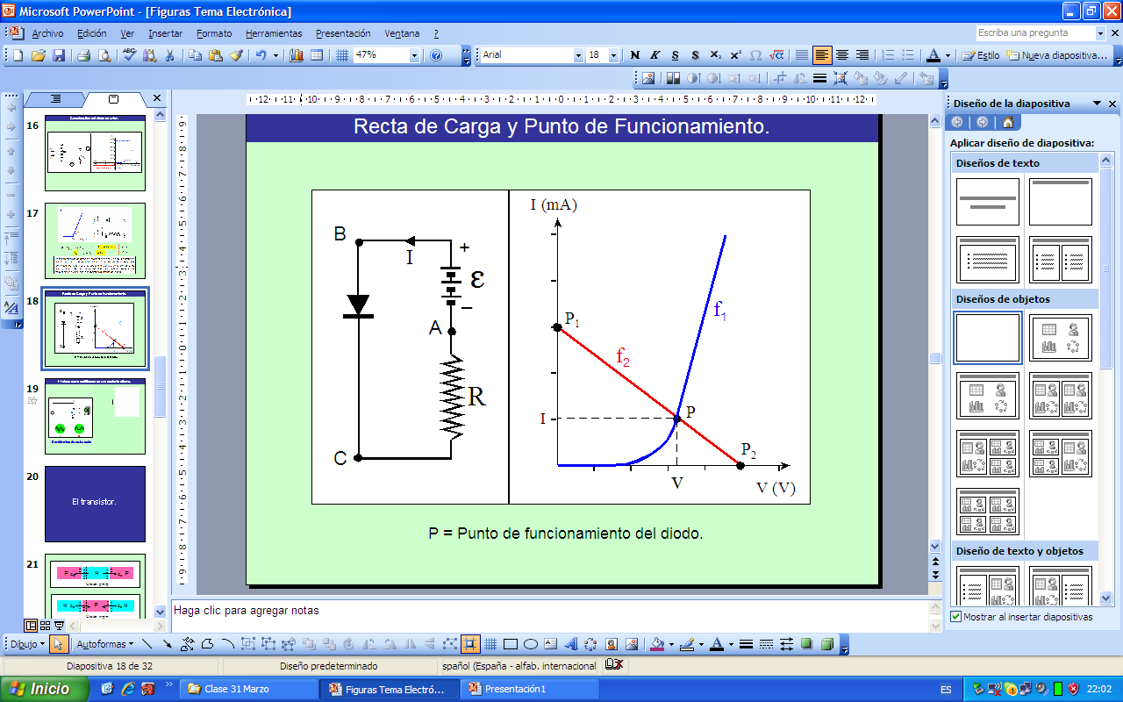
Recta de carga y punto de funcionamiento
La recta de carga es la ecuación del circuito definida por la función f₂(I,V). La intersección entre la característica del diodo f₁ y la recta de carga f₂ define las coordenadas del punto de funcionamiento (I,V) de ese diodo en ese circuito.
En el circuito de la figura es:
Para su trazado es suficiente definir dos de sus puntos P₁ y P₂:

Slide 28
Recta de carga y punto de funcionamiento
I
Característica
P₁
f₁
f₂
Recta de
carga
I_{f}
P_{f}
P₂
V
V_{f}
P_{f} (I_{f} ; V_{f}) = Punto de funcionamiento del diodo

Slide 29
FIN
Julio V Santos Benito jsb@ua.es Dpto. Física Aplicada Universidad de Alicante

